Slide 1
2 平面机构运动分析
2-1 速度瞬心法
2-2 相对运动图解法
2-3 杆组解析法

Slide 2
2 平面机构运动分析
思考题：
  如果考虑摩擦，移动副、回转副和高副中的反力各有何特点？
  什么是机械装置的效率？
  什么是机械装置的自锁？

Slide 3
2-1 速度瞬心法
绝对（相对）瞬心：
瞬时速度为零（相等）的点。
三心定理：
相互作平面运动的三构件间的三个相对瞬心必共线。
v_{s2}
v_{s3}
2
S
3
P₁₂
P₁₃
1

Slide 4




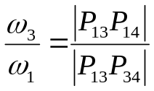
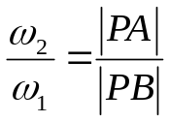

2-1 速度瞬心法
构成平面运动副之两构件的相对瞬心：
t
n
P
K
P
P₂₄
P=
n
t
=P₃₄
3
P₁₃
2
K
P₂₃
2
B
K
P₁₂
3
1
2
2
1
P₁₃
P₁₃
1
C
=P₂₃
4
4
3
P₁₂
P₁₄
P₃₄
A
A
P
B
1
3

Slide 5
2-1 速度瞬心法
例*：求图示六杆机构的速度瞬心。
P₂₄
P₁₅
∞
1
P₃₆
P₃₄
P₂₆
6
2
P₃₅
P₂₅
3
2
P₂₃
P₁₂
∞
3
P₁₃
P₄₆
5
P₁₆
P₄₅
4
4
5
6
P₁₄
1
P₅₆

Slide 6
2-2 相对运动图解法
v_{B}
v_{BA}
同一构件上两点之间运动关系：
B
矢量方程：v_{B} = v_{A} + v_{BA}
PB
方向： ⊥BP ⊥AP ⊥AB
SB
P
v_{A}
大小： ωl_{BP} ωl_{AP} ωl_{AB}
SA
其中P为此构件的绝对速度瞬心点。
A
PA
矢量方程：a_{B}^{n} + a_{B}^{t} = a_{A}^{n} + a_{A}^{t} + a_{BA}^{n} + a_{BA}^{t}
方向： //BP ⊥BP //AP ⊥AP B→A ⊥AB
大小： v_{B}²/r_{B} dv_{B}/dt v_{A}²/r_{A} dv_{A}/dt ω²l_{AB} αl_{AB}
其中r_{A}=AP_{A} 、r_{B} =BP_{B} 为A、B在各自轨迹上的曲率半径。

Slide 7
2-2 相对运动图解法
移动副两构件上瞬时重合点间的运动关系：
2
矢量方程：v_{A2} = v_{A1} + v₂₁^{r}
方向： ⊥AP₂ ⊥ AP₁ 沿导轨
P₁
1
A
v_{r}
大小： ωl_{P2A} ωl_{P1A} v_{r}
其中P₁与P₂分别为构件1与2的绝对瞬心点。
P₂
v_{A1}
v_{A2}
矢量方程：a_{A2}^{n} + a_{A2}^{t} = a_{A1}^{n} + a_{A1}^{t} + a₂₁^{k} + a₂₁^{r}
方向： //AP₂ ⊥AP₂ //AP₁ ⊥AP₁ ⊥v₂₁^{r} 沿导轨
大小： v_{A2}²/r_{A2} dv_{A2}/dt v_{A1}²/r_{A1} dv_{A1}/dt 2ωv_{r} dv_{r}/dt
其中r_{A1} 、 r_{A2}为A₁与A₂在各自轨迹上的曲率半径。

Slide 8
2-2 相对运动图解法
哥氏加速度的存在及其方向的判断*
牵连运动为平动，无a^{k}
牵连运动为平动，无a^{k}
3
2
1
B
2
1
B
3
2
牵连运动为转动，有a^{k}
牵连运动为转动，有a^{k}
1
2
B
B
1
B
3
3

Slide 9
2-2 相对运动图解法
牵连运动为转动，有a^{k}
牵连运动为转动，有a^{k}
B
3
2
3
2
B
1
1
牵连运动为转动，有a^{k}
牵连运动为转动，有a^{k}
2
1
B
B
2
3
1
3

Slide 10


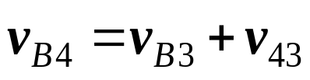
2-2 相对运动图解法
取C为重合点
重合点的选取*
t
大小 ? ? ?
方向 ? √ √
B
3
t
取构件3为研究对象
C
2
4
大小 ? √ ?
方向 ? √ √
D
A
1
将构件4扩大至包含B点，取B点为重合点
大小 ? 方向 √
√
√
?
√

Slide 11
2-2 相对运动图解法
例1：已知构件1逆时针转。
矢量方程：v_{C} = v_{B} + v_{CB}
p’
方向： ⊥CD ⊥BA ⊥BC
e”’
大小： ω₃l₃ ω₁l₁ ω₂l₂
c”’
c’
e’
C
2
b
b”
B
e”
b’
ω₁
E
3
1
e
p
4
c”
A
D
c
矢量方程：a_{C}^{n} + a_{C}^{t} = a_{B}^{n} + a_{B}^{t} + a_{CB}^{n} + a_{CB}^{t}
方向： C→D ⊥CD B→A ⊥AB C→B ⊥BC
大小： ω₃²l₃ α₃l₃ ω₁²l₁ α₁l₁ ω₂²l₂ α₂l₂
这里，因为 v_{C} = ω₃l₃，所以 v_{C}²/l₃ = ω₃²l₃ 且 dv_{C}/dt = α₃l₃

Slide 12
2-2 相对运动图解法
例2：已知构件1顺时针转。
矢量方程：v_{B3} = v_{B2} + v₃₂^{r}
方向： ⊥BC ⊥AB 沿BC
大小： ω₃l_{BC} ω₁l_{AB} v_{r}
B
2
k ’
p’
1
b₂
A
b₂’
3
4
p
b₂”
C
b₃
b₃’
b₃”
矢量方程：a_{B3}^{n} + a_{B3}^{t} = a_{B2}^{n} + a_{B2}^{t} + a₃₂^{k} + a₃₂^{r}
方向： B→C ⊥BC B→A ⊥BA ⊥BC 沿BC
大小： ω₃²l_{BC} α₃l_{BC} ω₁²l₁ α₁l₁ 2ω₂v_{r} a_{r}

Slide 13
2-2 相对运动图解法
例3：已知各杆长，构件1逆时针匀速转动，其角速度已知。求此时构件5的速度与加速度。
p’
5
e₄
c”’
C
c’
e₂’
b
b’
B
2
E
e₄’
4
3
e₂
1
6
p
c”
A
D
k’
c

Slide 14
2-2 相对运动图解法
例4：已知各杆长，构件1逆时针匀速转动，其角速度已知。求此时构件5的速度。
矢量方程：v_{B3} = v_{B2} + v₃₂^{r}
方向： ⊥BP₃₆ ⊥AB 沿BC
E
5
大小： ω₃l_{BP36} ω₁l_{AB} v_{r}
6
B
2
2
1
1
b₂
3
6
A
3
4
5
D
4
e
p
C
P₃₆
b₃

Slide 15
2-3 杆组解析法
基本思想：
1）对基本杆组进行运动分析并编制相应的求解函数。
2）从主动件开始，依次对各杆组调用相应的求解函数，完成整个机构的运动分析。
y
P₃
r₂
以二级杆组RRR为例：
θ₂
r₁
已知P₁、P₂的位置、速度、加速度以及两杆长度。求两杆的角位置、角速度、角加速度，以及P₃的位置、速度与加速度。
d
α
P₂
θ₁
ϕ
P₁
P₃’
O
x
RRR组运动分析

Slide 16

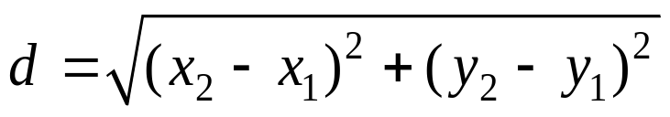
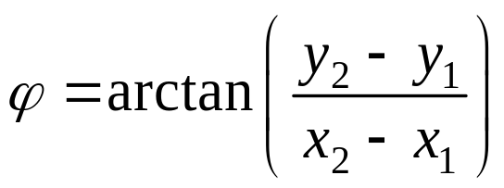
2-3 杆组解析法
已知参数(外接运动副P₁、P₂的运动参数，两构件几何参数)
待求参数(内接运动副P₃的运动参数，两构件角运动参数)
1）求
将杆组用封闭矢量三角形表示，求出 P₁到P₂的距离d
y
P₃
r₂
θ₂
r₁
α
d
P₂
θ₁
ϕ
P₁
P₃’
O
x
RRR组运动分析

Slide 17
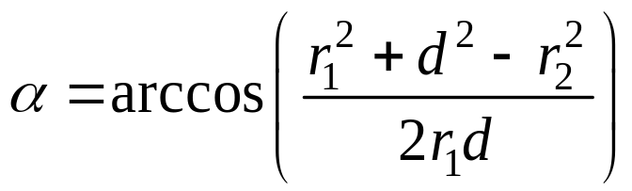

2-3 杆组解析法
y
P₃
r₂
θ₂
r₁
因有两种装配模式
d
α
P₂
θ₁
ϕ
P₁
在计算机程序中，用给定装配模式系数M的方法来确定上式中的正负号。
P₃’
O
x
RRR组运动分析
P₃
P₂
M=1
d
r₁
d
P₁
α
M=−1
α
P₂
P₁
P₃

Slide 18
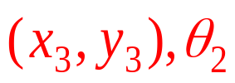
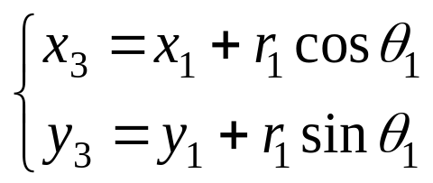
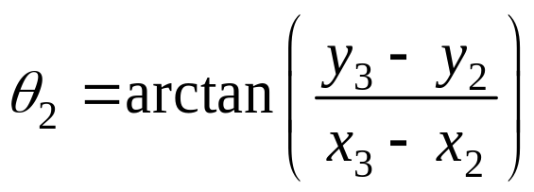
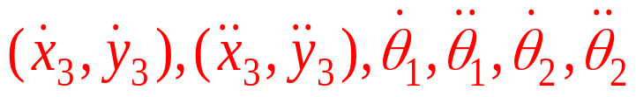
2-3 杆组解析法
y
P₃
2)求
r₂
θ₂
r₁
α
d
P₂
θ₁
ϕ
P₁
P₃’
O
x
RRR组运动分析
3)求
求导从略。

Slide 19
2-3 杆组解析法
4
2
6
3
5
1
7
4
2
6
3
5
1
7

